Slide 1

Arquitetura de Software
Professor Doutor Fábio Silva Lopes
Novembro de 2018
Estratégias de coreografia na arquitetura de microserviços: Uma pesquisa exploratória
John Alves de Medeiros Silva
Marcelo de Rezende Martins
Maurício Ribeiro

Slide 2
Agenda
Introdução
Avanços para o advento dos microserviços
O que é Microserviços? E arquitetura de microserviços?
Benefícios e desafios
Estilos arquiteturais: Orquestração e coreografia
Objetivo
Trabalhos Relacionados
Resultados
Ameaças à validade
Conclusão

Slide 3
Microserviços
Avanços para o advento dos microserviços
DDD
Entrega Contínua
On-demand Virtualization
Automação da infra-estrutura
Times pequenos autônomos
Sistemas escaláveis

Slide 4
O que é microserviços? E arquitetura de microserviços?
Explicando o que é
Microserviços
É um serviço autônomo e pequeno. Ele roda no seu próprio processo e utiliza mecanismos leves de comunicação. Normalmente API com protocolo HTTP
Arquitetura de microserviços
Aplicação distribuída onde todos os módulos são microserviços

Slide 5
Introdução
Vantagens e desvantagens
Aumento em:
Agilidade
Produtividade do desenvolvedor
Resiliência
Escalabilidade
Confiabilidade
Manutenibilidade
Fácil implantação

Slide 6
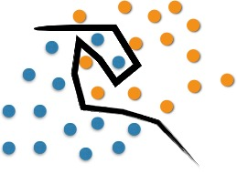
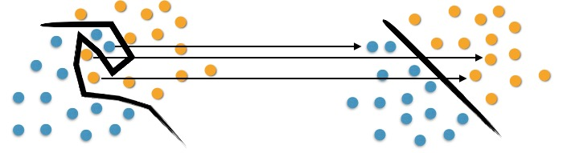
O que é SVM
Simplificando ... #classificação
No entanto, problemas de classificação costumam ser mais elaborados, sendo necessário realizar a separação ótima por meio de estruturas mais complexas.
O SVM propõe a classificação de novos objetos (teste) com base em dados disponíveis (treinamento).
A separação nesse caso ocorreria com a utilização de uma curva.
Dado a complexidade em separar os objetos originais. Para mapeá-los, podemos utilizar um conjunto de funções matemáticas, conhecido como Kernels. Esse mapeamento é conhecido como o processo de reorganização dos objetos.
Observa-se que há uma separação linear dos objetos. Assim, ao invés de construir uma curva complexa, como no esquema à esquerda; o SVM propõe, nesse caso, essa linha ótima capaz de separar os pontos azuis dos laranjas.

Slide 7
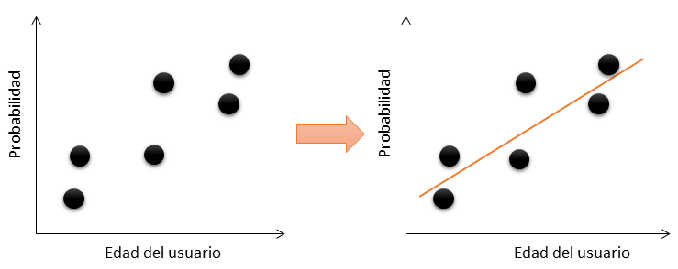
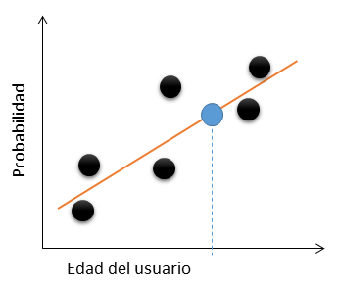
O que é SVM
Simplificando ... #regressão
E se quisermos uma solução numérica ? Por exemplo, se determinar a probabilidade de um usuário de volta para o seu site, se queremos para prever o número de cliques no futuro, ou o quanto as impressões de anúncios tem. Neste caso, estamos em um problema de regressão .
A regressão é baseada em encontrar a curva que modela a tendência de dados e, de acordo com ela, prever qualquer outra informação no futuro.
Por exemplo, se você tem um caso simples como este, onde a probabilidade de clicar em um anúncio específico dependia apenas da idade do usuário, definimos (sempre minimizar o erro, como garantia SVM) uma linha de tendência:
Para que possamos encontrar a resposta (neste exemplo, a probabilidade) para um novo caso:

Slide 8
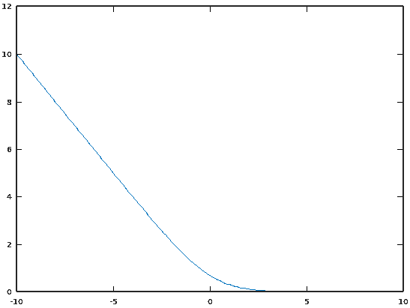
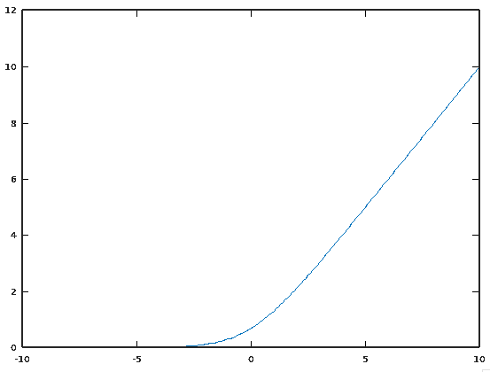

O que é SVM
Função Custo
$−(y (\log\left(h_{θ}\left(x\right)\right)+\left(1 −y\right)\log\left(1 −h_{θ}\left(x\right)\right))$

Slide 9
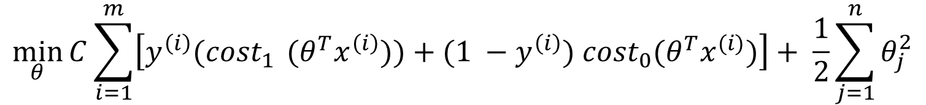
O que é SVM
Minimização da função custo
Regressão logísitica
$$\min_{θ}{\frac{1}{m}\sum_{i=1}^{m}{\left[y^{\left(i\right)}(−\log{h_{θ}(x^{\left(i\right)}))+(1 −y^{\left(i\right)})(−\log\left(1 −h_{θ}\left(x^{\left(i\right)}\right)\right))}\right]}+ \frac{λ}{2m}\sum_{j=1}^{n}{θ_{j}^{2}}}$$
SVM
$$\min_{θ}{C\sum_{i=1}^{m}{\left[y^{\left(i\right)}({cost}_{1}{ ({θ^{T}x}^{\left(i\right)}))+(1 −y^{\left(i\right)}) {cost}_{0}(θ^{T}x^{(i)})}\right]}+ \frac{1}{2}\sum_{j=1}^{n}{θ_{j}^{2}}}$$

Slide 10
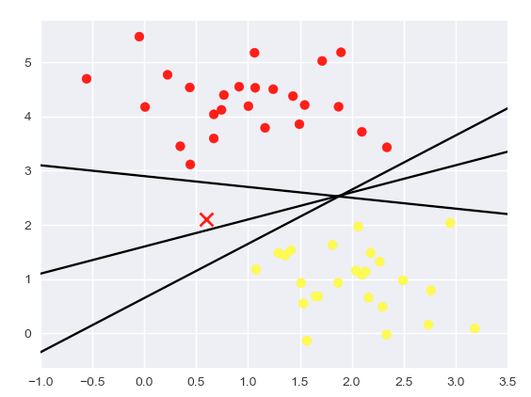
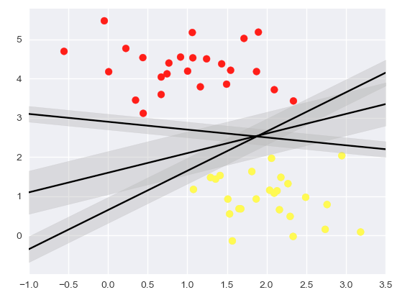
O que é SVM
Maximização da Margem

Slide 11
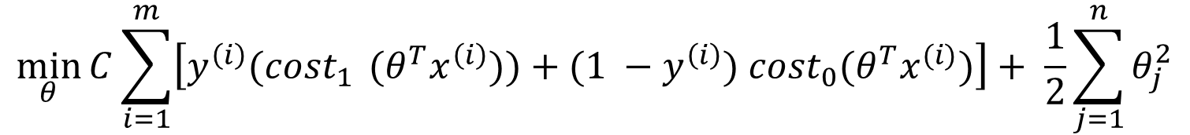

O que é SVM
Hipótese SVM
Hipótese:
$$h_{θ}\left(x\right)= \left\{\begin{aligned}1 se θ^{T}X ≥0 \\ 0, caso contrário\end{aligned}\right.$$
Funcão Custo:
$$\min_{θ}{C\sum_{i=1}^{m}{\left[y^{\left(i\right)}({cost}_{1}{ ({θ^{T}x}^{\left(i\right)}))+(1 −y^{\left(i\right)}) {cost}_{0}(θ^{T}x^{(i)})}\right]}+ \frac{1}{2}\sum_{j=1}^{n}{θ_{j}^{2}}}$$

Slide 12
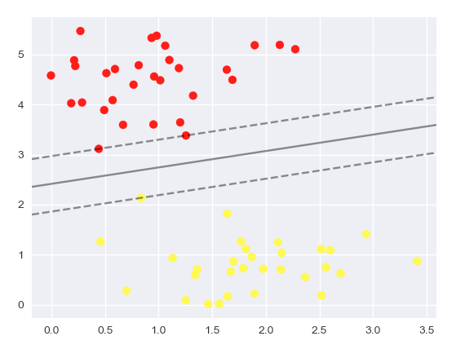
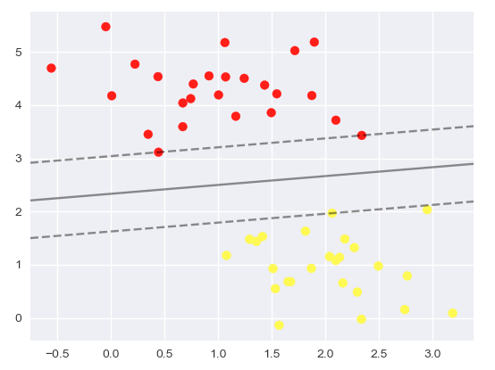
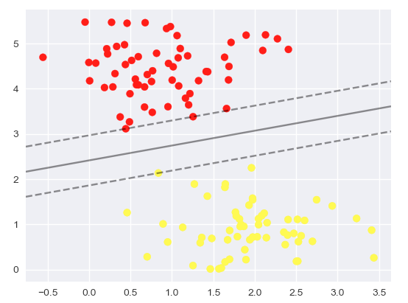
O que é SVM
O que é Suporte Vector Machine?

Slide 13
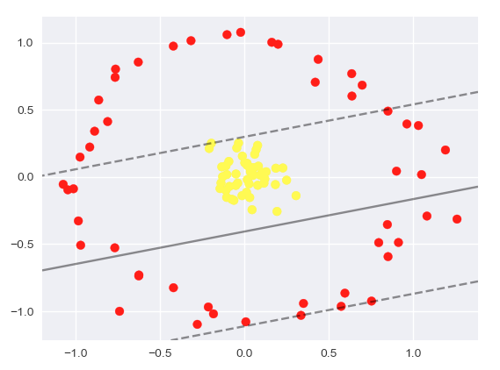
O que é SVM
Casos não-linearmente separáveis

Slide 14
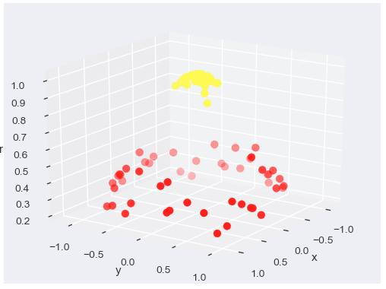
O que é SVM
O que são os Kernels?
Kernel | Função
Polinomial
Gaussiano
Sigmoidal

Slide 15
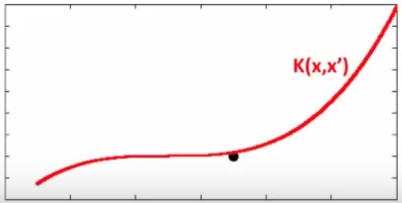
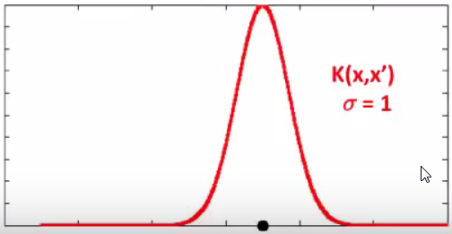
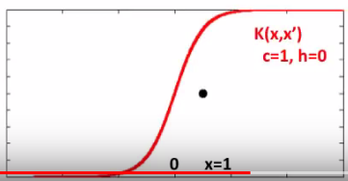
O que é SVM
Tipos de Kernels
Polinomial
Radial basis function
Sigmoid-like
0
X = 1
0
X = 1

Slide 16
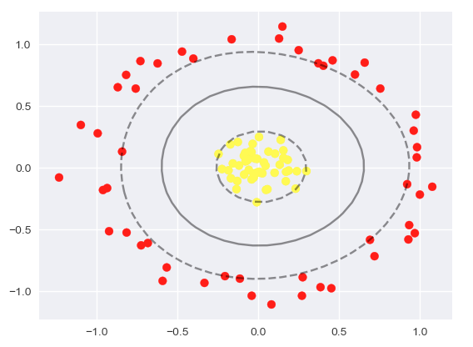
O que é SVM
Truque do Kernel

Slide 17
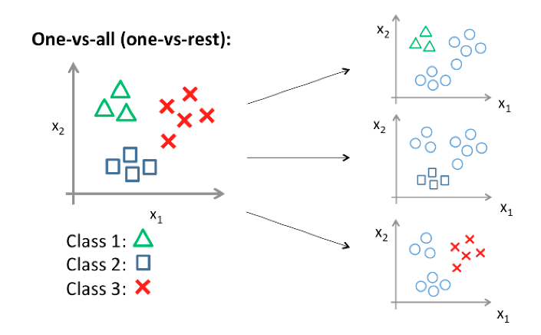
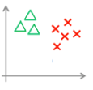
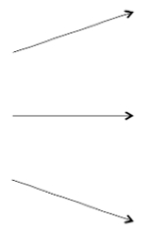
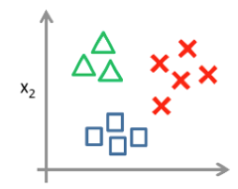
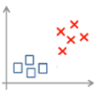

O que é SVM
Classificação multiclasse
O SVM é aplicável diretamente somente para problemas binários (duas classes), sendo assim, para utilizá-lo em problemas multiclasses, deve ser feita uma redução para diversos problemas binários.
Estratégia um-contra-todos (one-versus-all): construir classificadores binários que distinguem entre uma das classes e as demais.
Estratégia um-contra-um (one-versus-one): construir um classificador para cada par de classes.
One-vs-One

Slide 18
O que é SVM
Qual o problema da maximização da margem?
Inserir uma imagem. Com um ponto novo que altera o a margem de decisão

Slide 19
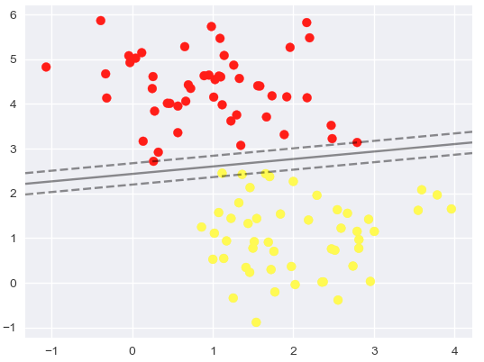
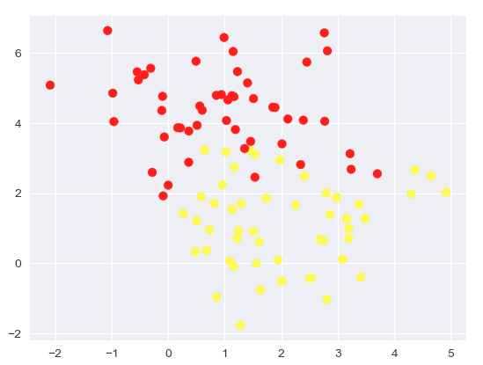
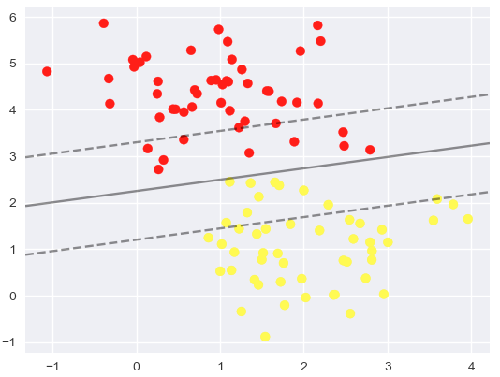
O que é SVM
O que é soft margin?

Slide 20
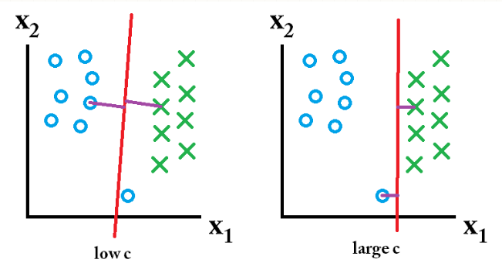
O que é SVM
O que é o parâmetro C no SVM? Qual a sua influência no resultado?
O parâmetro Regularização (geralmente chamado de parâmetro C na biblioteca sklearn do python) informa à otimização do SVM quanto você deseja evitar classificar erroneamente cada exemplo de treinamento.
Em um SVM, você está procurando duas coisas:
um hiperplano com a maior margem mínima
um hiperplano que separa corretamente o maior número possível de instâncias.
Large C: Lower bias, high variance.
Small C: Higher bias, low variance

Slide 21
O que é SVM
Quando usar o SVM? Quando é melhor usar SVM em comparação com regressão logística?
Em vez de assumir um modelo probabilístico, tenta encontrar um hiperplano de separação ótimo.
Número de features relativamente maior que os exemplos de treinamento
Regressão Logística ou SVM sem um kernel ou um Kernel Linear.
Menor número de features e grande, mas não muito grande, número de exemplos de treinamento.
Pode-se usar o SVM com Gaussian Kernel.
features 1 < 1000
Amostras de treinamento 10 < 50000, mas não maior que isso.
Menor número de features e grande número de exemplos de treinamento
SVM sem um Kernel (Linear Kernel) ou Logistic Regressão.
Amostras de de treinamento > 100.000 ou pode estar em milhões.
A regressão logística e SVM sem um Kernel podem ser usadas de forma intercambiável, pois são algoritmos semelhantes.
A força do SVM está no uso de funções do kernel, como o Guassian Kernel, para problemas complexos de classificação não-linear.

Slide 22
O que é SVM
E em comparação com redes neurais?
Rede neural provavelmente funcionará bem para a maioria desses casos anteriores, mas pode ser mais lento para treinar
O SVM tem inerentemente um limite de decisão linear. Para aprender limites de decisão mais complexos, os kernels podem ser usados. As Redes Neurais aprendem naturalmente os limites de decisão não lineares e, portanto, também são mais propensas ao overfitting.
Redes Neurais podem sofrer vários mínimos locais, enquanto a solução para uma SVM é global e única.

Slide 23

Referências
Dragoni, N., Giallorenzo, S., Lafuente, A. L., Mazzara, M., Montesi, F., Mustafin, R.,and Safina, L. (2017).Microservices: Yesterday, Today, and Tomorrow, pages 195–216. Springer International Publishing, Cham.
Fowler, M. and Lewis, J. (2014). Microservices.http://martinfowler.com/articles/microservices.html. Acessado em: 10/11/2018.
Newman, S. (2015).Building Microservices: Designing Fine-Grained Systems. O’ReillyMedia, 1st edition.
Alshuqayran, N., Ali, N., and Evans, R. (2016). A systematic mapping study in micro-service architecture. In2016 IEEE 9th International Conference on Service-OrientedComputing and Applications (SOCA), pages 44–51.

